Slide 1
NJI_474 Landeskunde und Geographie
Otto Klaus Schnelzer, M.A. Herbst 2016
Michaela Daňová

Slide 2
Hausaufgabe
Video: http://www.focus.de/politik/videos/rueckbau-ost-in-hoyerswerda-einwohner-gau-das-ausbluten-einer-utopischen-stadt_vid_33715.html
1. Was geschieht in Hoyerswerda?
2. Warum geschieht es?
3. Warum ist es ein Problem?
4. Finde noch eine andere Stadt mit diesem Problem in Deutschland und in deiner Heimat.
5. Was können die Lösungen sein?

Slide 3
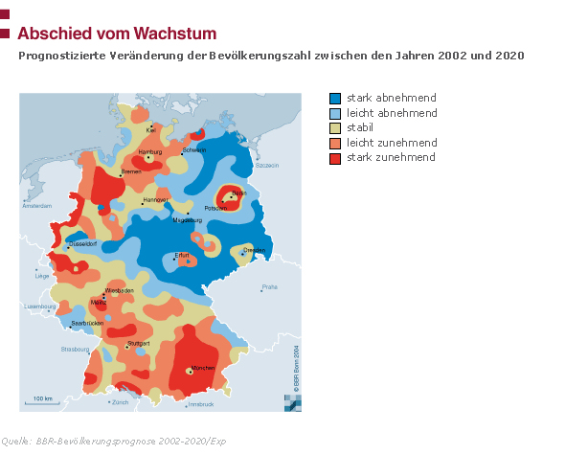

Slide 4
Was können die Regionen machen, um die Menschen anzulocken?
(junge Menschen/ alte Menschen/ Familien)

